Slide 1
Histoire du Lions Clubs International
Notes:
Dans le cadre de la célébration de notre centenaire, je vais vous présenter l’histoire du Lions Clubs International.

Slide 2
Création
On ne peut aller bien loin dans la vie si l'on ne commence pas par faire quelque chose pour quelqu'un d'autre.
Notre fondateur, Melvin Jones
Notes:
En 1917, Melvin Jones, propriétaire d'une agence d'assurance et membre du Business Circle of Chicago, encourage les membres de ce cercle d'aller au-delà de leurs considérations purement professionnelles pour s'engager en faveur de l'amélioration de leur communauté.
Il leur dit : « On ne peut aller bien loin dans la vie si l'on ne commence pas par faire quelque chose pour quelqu'un d'autre ».
Il contacte aussi des groupes similaires et les invite à une réunion pour discuter de la création d'une nouvelle organisation.

Slide 3
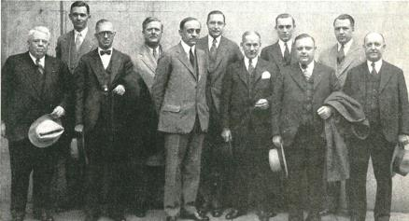
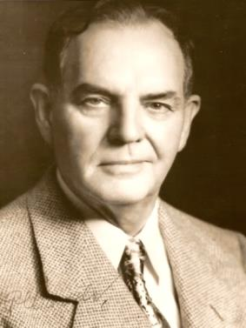
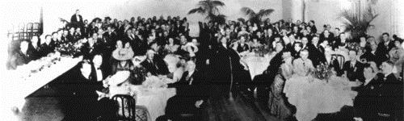
Les débuts
Première réunion : 7 juin 1917 à Chicago
Premier président : Dr William Woods
Première convention : 8-10 octobre 1917
à Dallas
Notes:
Réunion d'organisation organisée le 7 juin 1917 à Chicago.
Suite au succès de cette réunion, la première convention du Lions Clubs est organisée à Dallas en octobre 1917 et le Dr William Woods (Indiana) est élu Premier président.
Melvin Jones est nommé secrétaire-trésorier et est autorisé à établir le siège social à Chicago.

Slide 4
Expansion internationale
1920 Canada
1927 Mexique
1947 Australie
1948 Suède
1949 Philippines
1953 Maroc
1957 Antarctique
Notes:
Notre nouvelle organisation se développe rapidement et devient internationale en 1920 avec la création d'un club à Windsor (Canada).
En 1927, le club de Nuevo Laredo voit le jour au Mexique et d'autres suivent rapidement en Amérique latine.
L'internationalisation se poursuit dans les années 1940 avec la création de Lions Clubs à Lismore (Australie), Stockholm (Suède) et Manille (Philippines).
En 1950, il y a plus de 400 000 Lions dans 31 pays. La création d'un club à Casablanca (Maroc) en 1953 et d'un par des scientifiques chercheurs en Antarctique en 1957, place le Lions Club International sur chaque continent.

Slide 5
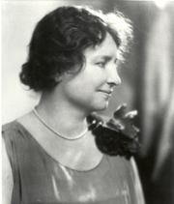
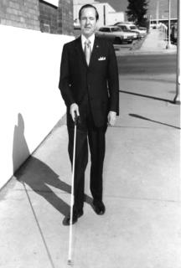
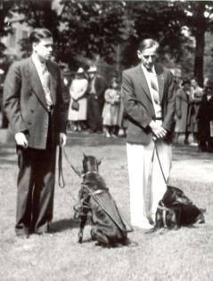
Les Lions, Chevaliers des aveugles
1925 : Helen Keller lance aux Lions le défi d'être les Chevaliers des aveugles.
1930 : le Lion George Bonham peint une canne blanche avec une bande rouge.
1939 : le Lions Club de Detroit crée un centre de formation de chiens guides.
Notes:
En 1925, lors de la convention du Lions, Helen Keller met au défi les Lions de devenir Chevaliers des aveugles. En acceptant ce défi avec enthousiasme, les Lions étendent leurs actions aux aveugles et aux malvoyants.
En 1930, afin de permettre aux non-voyants de se déplacer plus facilement, le Lion George Bonham peint une canne en blanc avec une grande bande rouge, une innovation toujours utilisée aujourd'hui.
Et en 1939, des membres du Lions Club de Detroit Uptown (États-Unis) transforment une ancienne ferme du Michigan en centre de formation de chiens guides, contribuant ainsi à populariser l'utilisation des chiens guides dans le monde entier.
Beaucoup de clubs continuent de fournir des chiens guides et d'autres services pour la vue comme le recyclage des lunettes, le dépistage des troubles visuels et des banques de cornées. Toutes ces actions apportent aux Lions une reconnaissance mondiale pour son travail en faveur des aveugles et des malvoyants.

Slide 6
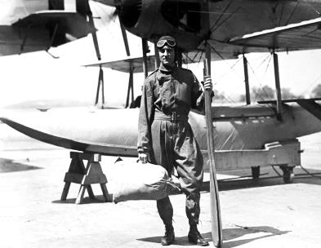
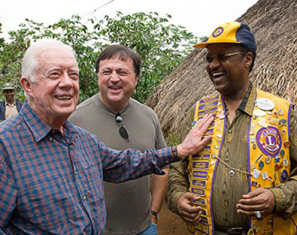
Autres Lions notoires
1926 : Amiral Richard E. Byrd, explorateur
1977 : Lion Jimmy Carter devient président des États-Unis
1999 : Le Lions s'associe avec The Carter Center pour éradiquer la cécité évitable
Notes:
Quelques Lions célèbres :
L'amiral Richard E. Byrd, Lion et explorateur polaire écrit : « Nous avons emporté avec nous aux pôles le drapeau du Lions Club et nous pensons que c’est le plus grand honneur que nous pouvions lui faire ».
En 1977, le Lion Jimmy Carter devient président des États-Unis. Son travail avec le Lions se poursuit et le Lions Clubs et The Carter Center établissent en 1999 un partenariat pour éradiquer la cécité évitable en Afrique et en Amérique latine.

Slide 7
Moments importants
Nous servons est choisi comme devise
Création du premier Leo club
Établissement de la Fondation du LCI
Les femmes peuvent devenir membres
Notes:
Autres moment clés :
{cliquer} 1954 : Nous servons est choisi comme devise.
{cliquer} 1957 : Création du premier Leo club, donnant aux jeunes la possibilité de s'impliquer. Il existe plus de 6 800 Leos clubs établis dans 140 pays.
{cliquer} 1968 : Établissement de la Fondation du Lions Clubs International. En majeure partie grâce à la générosité des Lions, notre Fondation octroie chaque année des millions de dollars sous forme de subventions à des projets en faveur de la vue, de la jeunesse, de l'aide aux victimes de catastrophes et d'actions humanitaires.
{cliquer} 1987 : Les femmes peuvent devenir membres. Aujourd'hui, les femmes représentent près de 30 % de l'effectif et sont le segment en plus forte croissance.

Slide 8
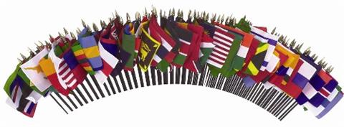
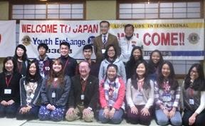
Esprit de compréhension
Jumelage de clubs et programmes d'échanges de jeunes
Concours de rédaction et d'affiches de la paix
Partenariat avec l'ONU
Notes:
Un des buts du Lions est de « créer et de promouvoir un esprit de compréhension entre les peuples du monde ».
Au-delà de sa mission de service dans le monde, le Lions Clubs :
- Encourage les jumelages de clubs pour sceller des liens d'amitié dans d'autres pays, découvrir des cultures différentes et échanger des idées et des expériences sur la signification d'être un Lion.
- Organise des camps et des programmes d'échanges pour les jeunes afin de faire de milliers de jeunes des citoyens du monde en encourageant la paix et la compréhension entre les peuples.
- A soutenu les Nations Unies depuis sa création et continue aujourd'hui d'être partenaires d'agences de l'ONU. Chaque année, la Journée des Lions aux Nations Unies est l'occasion de montrer comment les deux organisations peuvent continuer à avoir un impact mondial.
Nous avons aussi créer les concours de rédaction et d'affiches de la paix pour donner aux jeunes du monde entier une plateforme d'expression de leur vision de la paix.

Slide 9
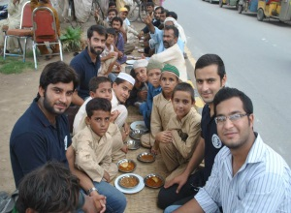
Le Lions Clubs International de nos jours
Plus de 1,4 million de Lions
46 000 clubs
Présence dans 200 pays et zones géographiques
Unis derrière une même idée
Notes:
Aujourd'hui :
{cliquer} nous sommes 1,4 million de Lions
{cliquer} dans plus de 46 000 clubs
{cliquer} dans plus de 200 pays et territoires géographiques.
{cliquer} tous unis derrière la même idée : Nous servons

Slide 10
Célébrez le centenaire des Lions !
Diriger par le service
Inviter pour avoir un impact
Établir des liens avec la communauté
Notes:
À l'approche de notre 100e anniversaire, tous les Lions s'activent pour célébrer notre centenaire :
Diriger par le service Aider plus de 100 millions de personnes en montant des actions dans le cadre du Défi de service du centenaire en faveur des jeunes, de la vue, de la faim et de l'environnement.
Inviter pour avoir un impact En moyenne, un Lion vient en aide à environ 50 personnes chaque année. Créer des clubs et recruter des nouveaux membres nous permettra d'étendre plus que jamais notre impact.
Établir des liens avec la communauté Les clubs peuvent ancrer l'héritage du Lions et laisser un impact local et durable par le biais de projets commémoratifs, que ce soit par le don de bancs pour un parc à la création de potagers publics ou la construction de dispensaires.

Slide 11
Notes:
Décrivant le logo du Lions, Melvin Jones dit un jour qu'il « représente un lion tourné vers le passé avec fierté et vers l'avenir avec confiance, regardant dans toutes les directions où rendre service ».
L'héritage du Lions Clubs est représenté par les millions de bénéficiaires des actions montées par les Lions dans le monde.
(cliquer)
J'espère que cette présentation vous a plu et que vous êtes comme moi prêts à étendre notre impact dans les 100 prochaines années du Lions.

